Slide 1
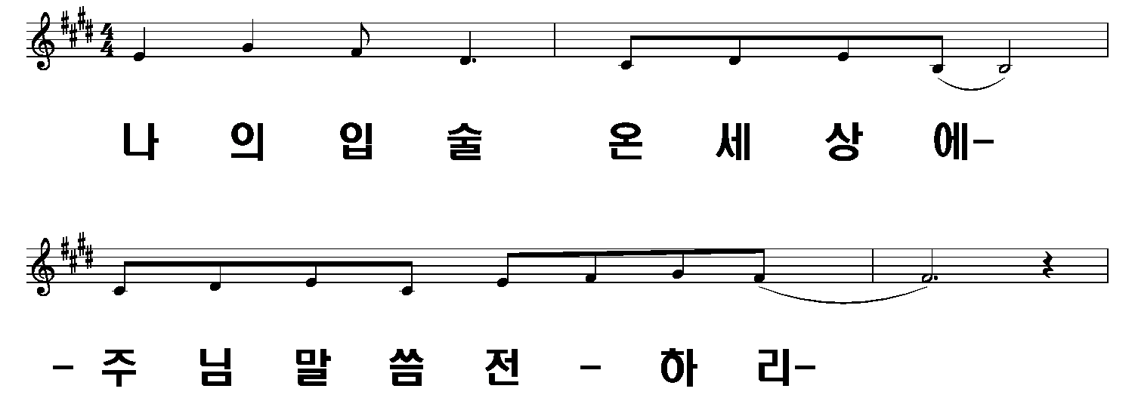
나 로 인 해

Slide 2
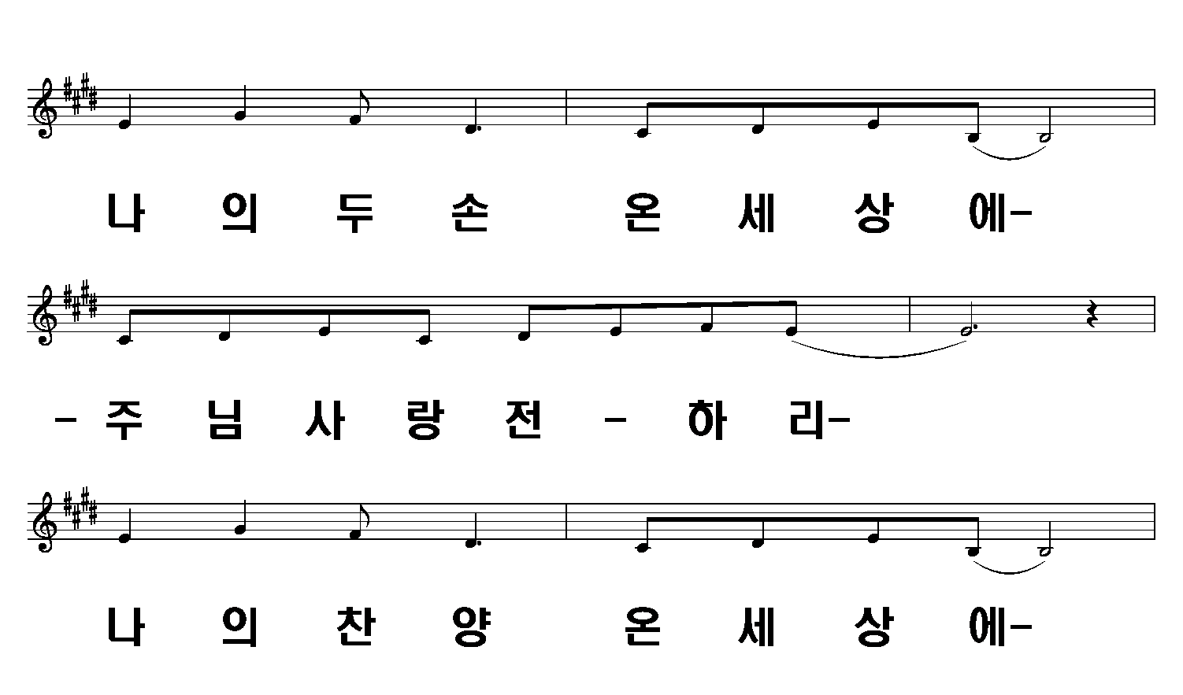
나 로 인 해

Slide 3
나 로 인 해

Slide 4
나 로 인 해

